Slide 1

KESELAMATAN DAN KESIHATAN PEKERJAAN (KKP)
Pejabat Persekitaran, Keselamatan dan Kesihatan Pekerjaan (OSHE)
Universiti Tun Hussein Onn Malaysia

Slide 2
APAKAH ITU KKP?
Keselamatan dan Kesihatan Pekerjaan (KKP) ialah bidang yang memberi tumpuan kepada keselamatan, kesihatan dan kebajikan pekerja, serta melindungi individu lain di tempat kerja daripada risiko yang berpunca daripada aktiviti pekerjaan. Tujuannya adalah untuk mewujudkan persekitaran kerja yang selamat, sihat, dan sesuai dengan keperluan fisiologi serta psikologi manusia.

Slide 3
FALSAFAH AKTA KESELAMATAN DAN KESIHATAN PEKERJAAN (AKKP 1994)
“Kewajipan bagi memastikan keselamatan dan kesihatan di tempat kerja terletak pada mereka yang mewujudkan risiko dan mereka yang bekerja dengan risiko tersebut”
"Safety is Everyone's Responsibility"

Slide 4

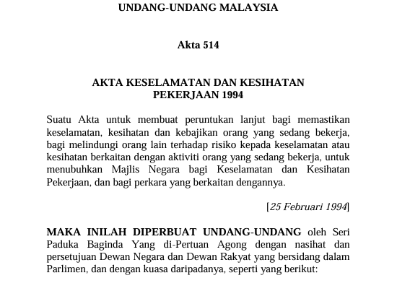
AKTA KESELAMATAN DAN KESIHATAN PEKERJAAN 1994 (AKKP 1994)

Slide 5
SEKSYEN 15, AKKP 1994
Kewajipan Am Majikan
15. (1) Adalah menjadi kewajipan tiap-tiap majikan untuk memastikan, setakat yang praktik, keselamatan, kesihatan dan kebajikan semasa bekerja semua pekerjanya.
(2) Tanpa menjejaskan keluasan makna subseksyen (1), perkara yang diliputi oleh kewajipan itu termasuklah terutamanya—
pengadaan dan penyenggaraan loji dan sistem kerja yang, setakat yang praktik, selamat dan tanpa risiko kepada kesihatan;
pembuatan perkiraan bagi menjamin, setakat yang praktik, keselamatan dan ketiadaan risiko kepada kesihatan berkaitan dengan penggunaan atau pengendalian, penanganan, penyimpanan dan pengangkutan loji dan bahan;
pengadaan maklumat, arahan, latihan dan penyeliaan sebagaimana yang perlu untuk memastikan setakat yang praktik, keselamatan dan kesihatan pekerjanya yang sedang bekerja;
setakat yang praktik, berkenaan dengan mana-mana tempat kerja di bawah kawalan majikan, penyenggaraannya dalam keadaan yang selamat dan tanpa risiko kepada kesihatan dan pengadaan dan penyenggaraan cara masuk ke dalamnya dan keluar darinya yang selamat dan tanpa risiko sedemikian;
pengadaan dan penyenggaraan persekitaran pekerjaan bagi pekerja-pekerjanya yang, setakat yang praktik, selamat, tanpa risiko kepada kesihatan, dan memadai berkenaan Keselamatan dan Kesihatan Pekerjaan 27 dengan kemudahan bagi kebajikan mereka yang sedang bekerja;
pembangunan dan pelaksanaan tatacara bagi berurusan dengan kecemasan yang boleh timbul semasa pekerjanya sedang bekerja.

Slide 6
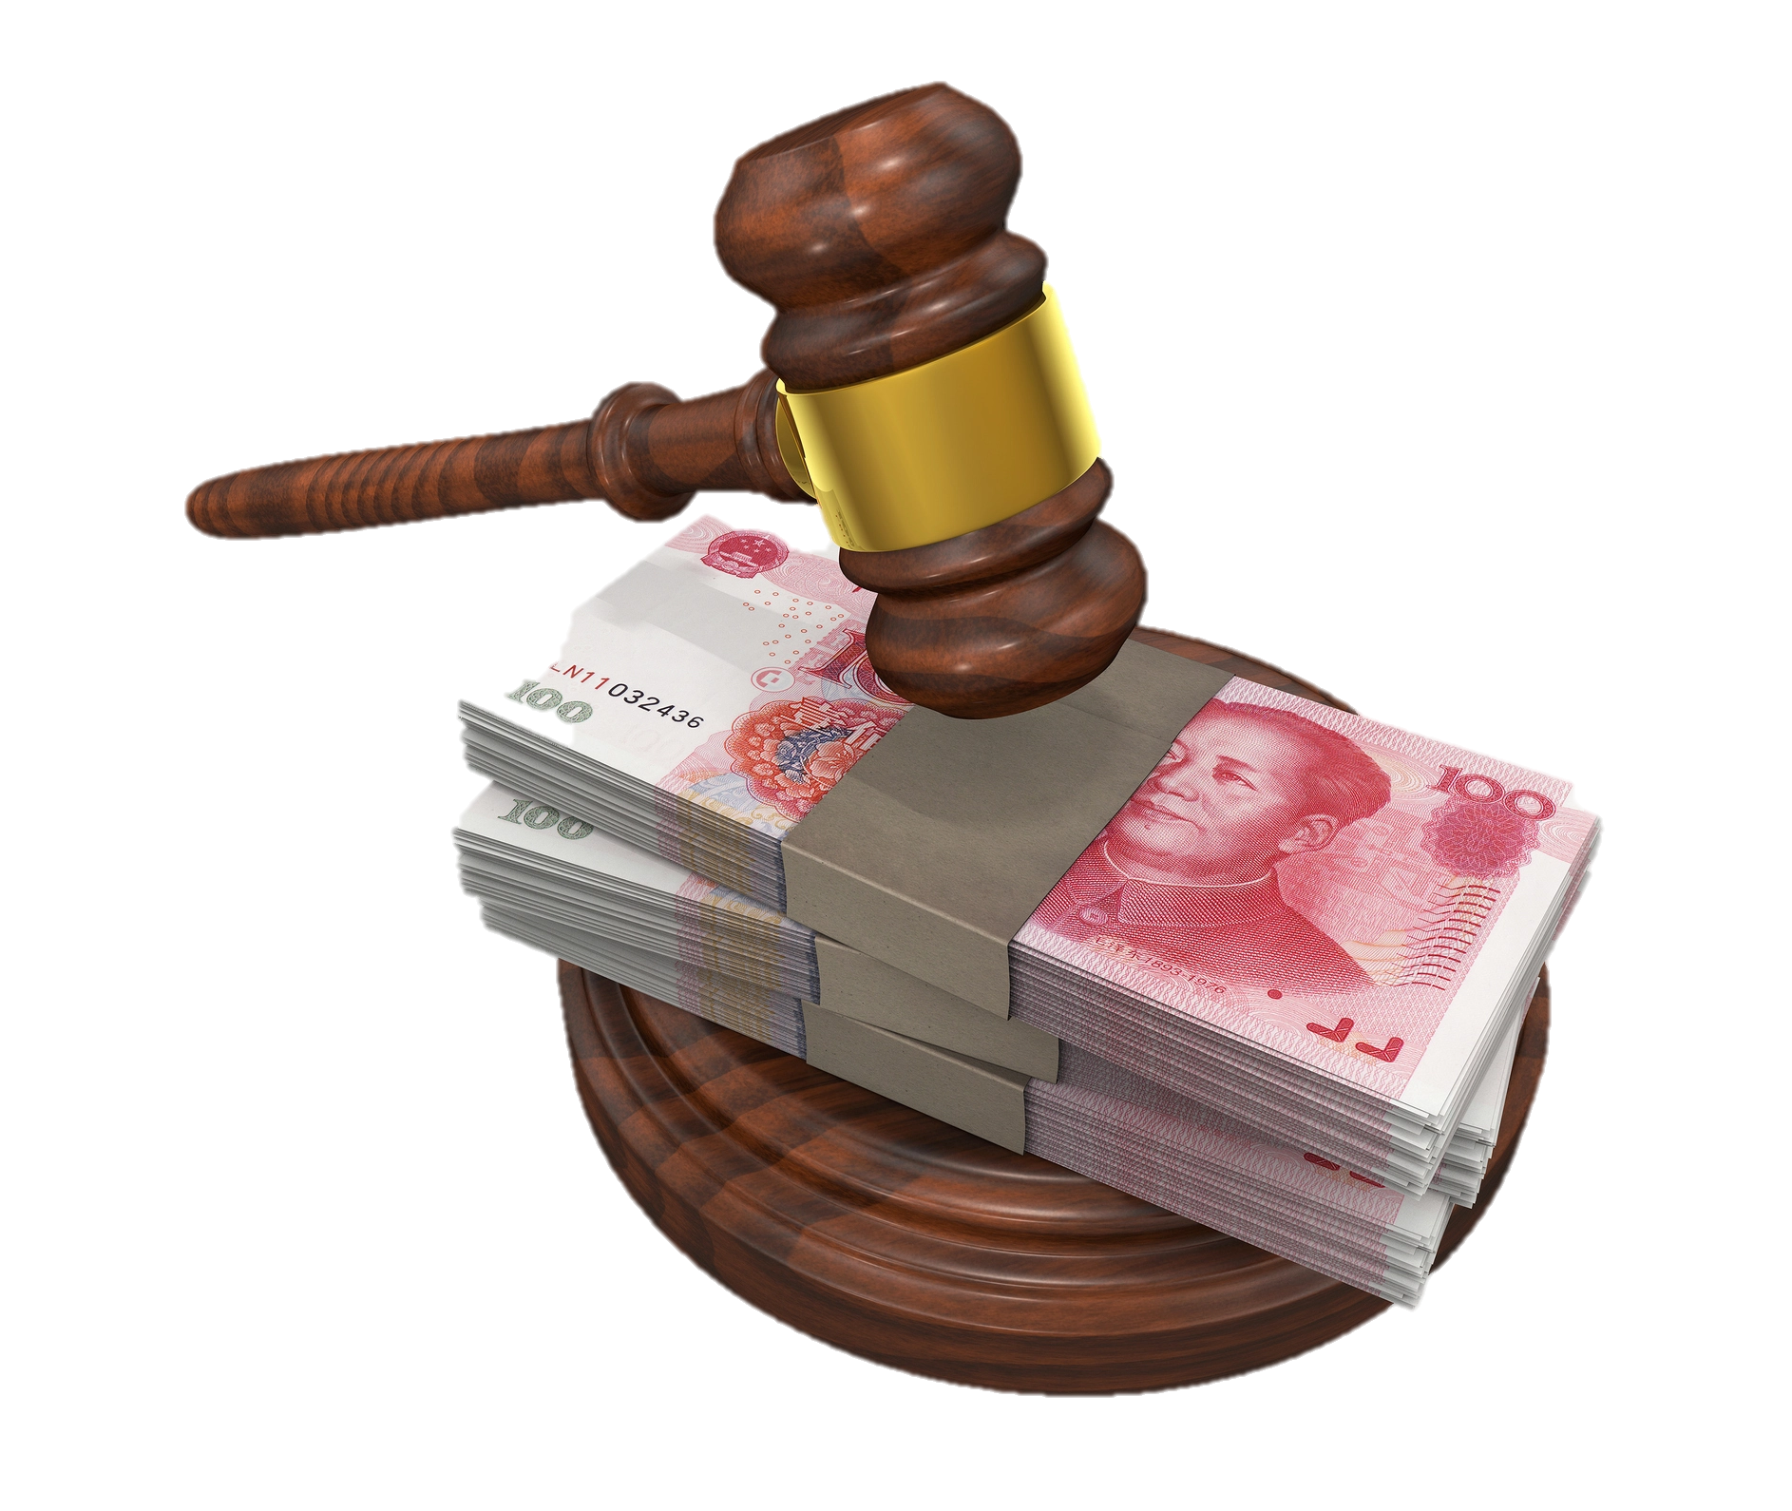

PENALTI
(SEKSYEN 19, AKKP 1994)
Denda tidak melebihi lima ratus ribu ringgit atau dipenjarakan selama tempoh tidak melebihi dua tahun atau kedua-duanya.

Slide 7
SEKSYEN 24, AKKP 1994
Kewajipan Am Pekerja Yang Sedang Bekerja
24. (1) Adalah menjadi kewajipan tiap-tiap pekerja yang sedang bekerja—
untuk memberikan perhatian yang munasabah bagi keselamatan dan kesihatan dirinya dan orang lain yang mungkin terjejas oleh tindakan atau peninggalannya semasa bekerja;
untuk bekerjasama dengan majikannya atau mana-mana orang lain dalam menunaikan apa-apa kewajipan atau kehendak yang dikenakan ke atas majikan atau orang lain itu melalui Akta ini atau mana-mana peraturan yang dibuat di bawahnya;
untuk memakai atau menggunakan pada sepanjang masa apa-apa kelengkapan atau pakaian perlindungan yang diadakan oleh majikan bagi maksud mencegah apa-apa risiko kepada keselamatan dan kesihatannya; dan
untuk mematuhi apa-apa arahan atau langkah tentang keselamatan dan kesihatan pekerjaan yang diperkenalkan oleh majikannya atau mana-mana orang lain melalui atau di bawah Akta ini atau mana-mana peraturan yang dibuat di bawahnya.

Slide 8

PENALTI
(SEKSYEN 24(2), AKKP 1994)
Denda tidak melebihi dua ribu ringgit atau dipenjarakan selama tempoh tidak melebihi tiga bulan atau kedua-duanya.

Slide 9

SEKSYEN 26_{A}, AKKP 1994
Hak Pekerja
26A. (1) Seseorang pekerja, selepas memberitahu majikannya atau wakilnya bahawa dia mempunyai justifikasi yang munasabah untuk mempercayai terdapat bahaya hampir pasti berlaku di tempat kerjanya, hendaklah mempunyai hak untuk mengeluarkan dirinya daripada bahaya atau kerja itu jika majikan itu gagal untuk mengambil apa-apa tindakan untuk menghapuskan bahaya itu.
(2) Seseorang pekerja yang mengeluarkan dirinya daripada bahaya mengikut subseksyen (1) hendaklah dilindungi daripada akibat tidak wajar dan tidak boleh didiskriminasikan.
(3) Bagi maksud seksyen ini, “bahaya hampir pasti berlaku” ertinya suatu risiko kematian yang serius atau kecederaan badan yang serius kepada mana-mana orang yang disebabkan oleh mana-mana loji, bahan, keadaan, aktiviti, proses, amalan, tatacara atau bahaya tempat kerja.
Sila Rujuk : Panduan Hak Pekerja Bagi Pelaksanaan Seksyen 26A, AKKP 1994, 2024

Slide 10
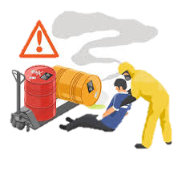

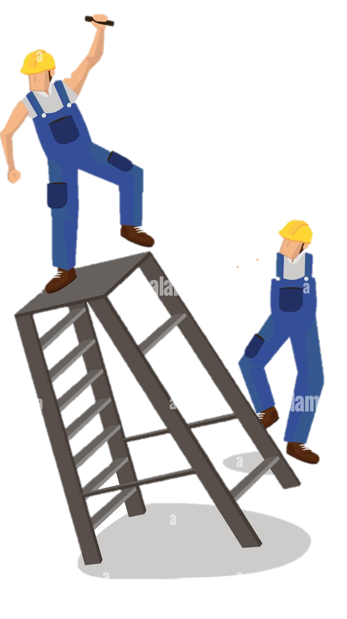
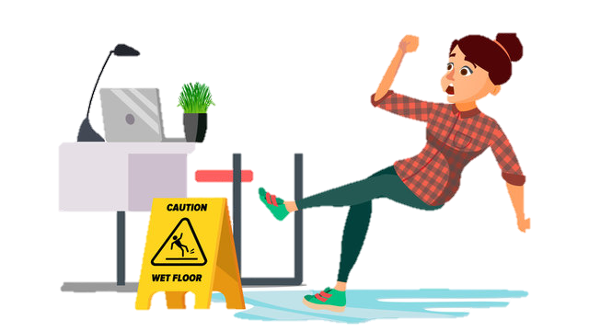
KEPERLUAN PEMBERITAHUAN KEMALANGAN, KEJADIAN BERBAHAYA, KERACUNAN PEKERJAAN DAN PENYAKIT PEKERJAAN (NADOPOD)
Notification of Accident, Dangerous Occurrence, Occupational Poisoning and Occupational Disease

Slide 11
PERUNTUKAN MENGENAI KEPERLUAN PELAPORAN
Seksyen 32, AKKP 1994- 32. (1) Seseorang majikan hendaklah memberitahu pejabat keselamatan dan kesihatan pekerjaan yang terdekat mengenai apa-apa kemalangan, kejadian berbahaya, keracunan pekerjaan atau penyakit pekerjaan yang telah terjadi atau mungkin akan terjadi di tempat kerja.
Peraturan Keselamatan dan Kesihatan Pekerjaan (Pemberitahuan Mengenai Kemalangan, Kejadian Berbahaya, Keracunan Pekerjaan dan Penyakit Pekerjaan) 2004

Slide 12
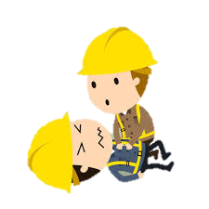
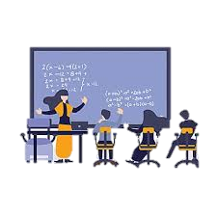

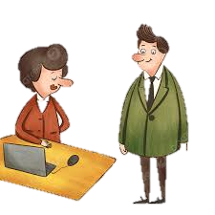

APA YANG PERLU DILAKUKAN JIKA BERLAKU KEMALANGAN DI TEMPAT KERJA?
1
2
3
Pelajar terlibat dengan Insiden/ Kemalangan yang menyebabkan kecederaan badan yang serius, keracunan atau penyakit pekerjaan di Tempat kerja.
Pelajar melaporkan kepada Pegawai Bertanggungjawab di Tempat Kerja dengan segera.
Pelajar memaklumkan insiden/kemalangan tersebut kepada Penyelaras LI/ Penyelia Fakulti
5
4
Safety Liaison Officer (SLO ) membuat pemberitahuan kepada Pejabat OSHE mengikut prosedur pemberitahuan NADOPOD yang telah ditetapkan
Penyelaras LI/ Penyelia Fakulti memaklumkan insiden tersebut kepada Bahagian Hal Ehwal Pelajar Fakulti dan Safety Liaison Officer (SLO ) Fakulti untuk tindakan lanjut.
* Rujuk Peraturan Keselamatan dan Kesihatan Pekerjaan (Pemberitahuan Mengenai Kemalangan, Kejadian Berbahaya, Keracunan Pekerjaan dan Penyakit Pekerjaan) 2004

Slide 13
3. Menjaga Kebersihan & Kesihatan diri
2. Menggunakan Peralatan Pelindung Diri (PPE)
4. Melaporkan Kemalangan dan Bahaya Segera
1. Mematuhi Prosedur Kerja Selamat
5. Mengikuti Latihan & Kursus Kesedaran
CONTOH AMALAN BAIK DI TEMPAT KERJA

Slide 14


“Safety is everyone’s responsibility”
TERIMA KASIH
Pejabat Persekitaran, Keselamatan dan Kesihatan Pekerjaan (OSHE)
Universiti Tun Hussein Onn Malaysia

